Slide 1



Expérimentation des dispositifs permettant l’accès social à l’eau dans le cadre de la loi Brottes
Rapport de diagnostic

Slide 2
Rappel de la demande et de la méthode
Les services d’eau et d’assainissement
Les enjeux sociaux du territoire
Qualification et quantification de la précarité en eau
Les solutions envisageables

Slide 3
Le contexte de la loi Brottes
Par une délibération du 7 novembre 2014, la Métro s’est engagée dans le dispositif d’expérimentation de la loi « Brottes »
L’enjeu de cette démarche expérimentale est rendre le droit à l’eau effectif. Article L. 210-1 du code de l’environnement : « chaque personne physique, pour son alimentation et son hygiène, a le droit d'accéder à l'eau potable dans des conditions économiquement acceptables par tous »
L’étude de diagnostic doit permettre de préciser :
  Quelles sont les formes de précarité en eau sur le territoires ?
  Quelles sont les solutions à expérimenter, leur efficience et leur coût ?
  Les solutions pourront être internes ou externes et devront tenir compte des grands objectifs suivants :
    l’équité et le maintien de l’accès à l’eau des populations précaires et vulnérables et la diminution des difficultés d’accès à l’eau, ainsi que l’acceptabilité du prix de l’eau par les usagers du service
    l’accès de tous au service qui vise principalement les habitants non usagers et exclus du service (SDF, squats, gens du voyage, etc.)
    Conserver l’équilibre budgétaire dans un contexte de baisse des consommations et d’investissements sur le service.
Durée maximale de l’expérimentation : 16 avril 2018 soit 2 ans et 3 mois à compter du 1er janvier 2016.

Slide 4
Méthodologie mise en œuvre
Analyse documentaires :
  Analyse des grilles tarifaires
  Analyse des rapports sur le prix et la qualités des services d’eau et d’assainissement
  Analyse des rapports et travaux réalisés par la Communauté de l’eau potable et autres acteurs
  Analyse des enquêtes existantes, rapports d’activité des structures, rapports d’Analyse des Besoins sociaux des CCAS, etc.
  Analyse des bases de données d’usages et de consommations
Des groupes de travail avec les acteurs professionnels
  Groupe « associations »
  Groupe « travailleurs sociaux »
  Groupe « responsables clientèles des services d’eau »
Des entretiens conduits auprès de 13 acteurs locaux
Des entretiens semi-directifs avec une 32 ménages raccordés et non raccordés de l’agglomération rencontré via les acteurs associatifs et les CCAS
Analyse de 10 expériences d’autres collectivités ayant mis en œuvre des tarifications sociales ou en cours d’expérimentation (et proposition d’acteurs sur le sujet comme l’observatoire de l’assainissement en Ile de France OBUSASS)

Slide 5
Rappel du contexte et de la demande
Les services d’eau et d’assainissement
Les enjeux sociaux du territoire
Qualification et quantification de la précarité en eau
Les solutions envisageables

Slide 6
Les compétences eau et assainissement
Sur l’eau potable
  49 communes ont transféré la compétence à la Métro au 1er janvier 2015
  Il existe 46 tarifs différents sur le territoire
  Le transfert du personnel est en cours sur 35 communes
  14 communes sont en DSP, dont 8 à la SPL Eau de Grenoble
Sur l’assainissement
  Le service est harmonisé et géré en régie depuis 2000 et 2014 (pour 24 communes)
  Il y a un seul tarif

Slide 7
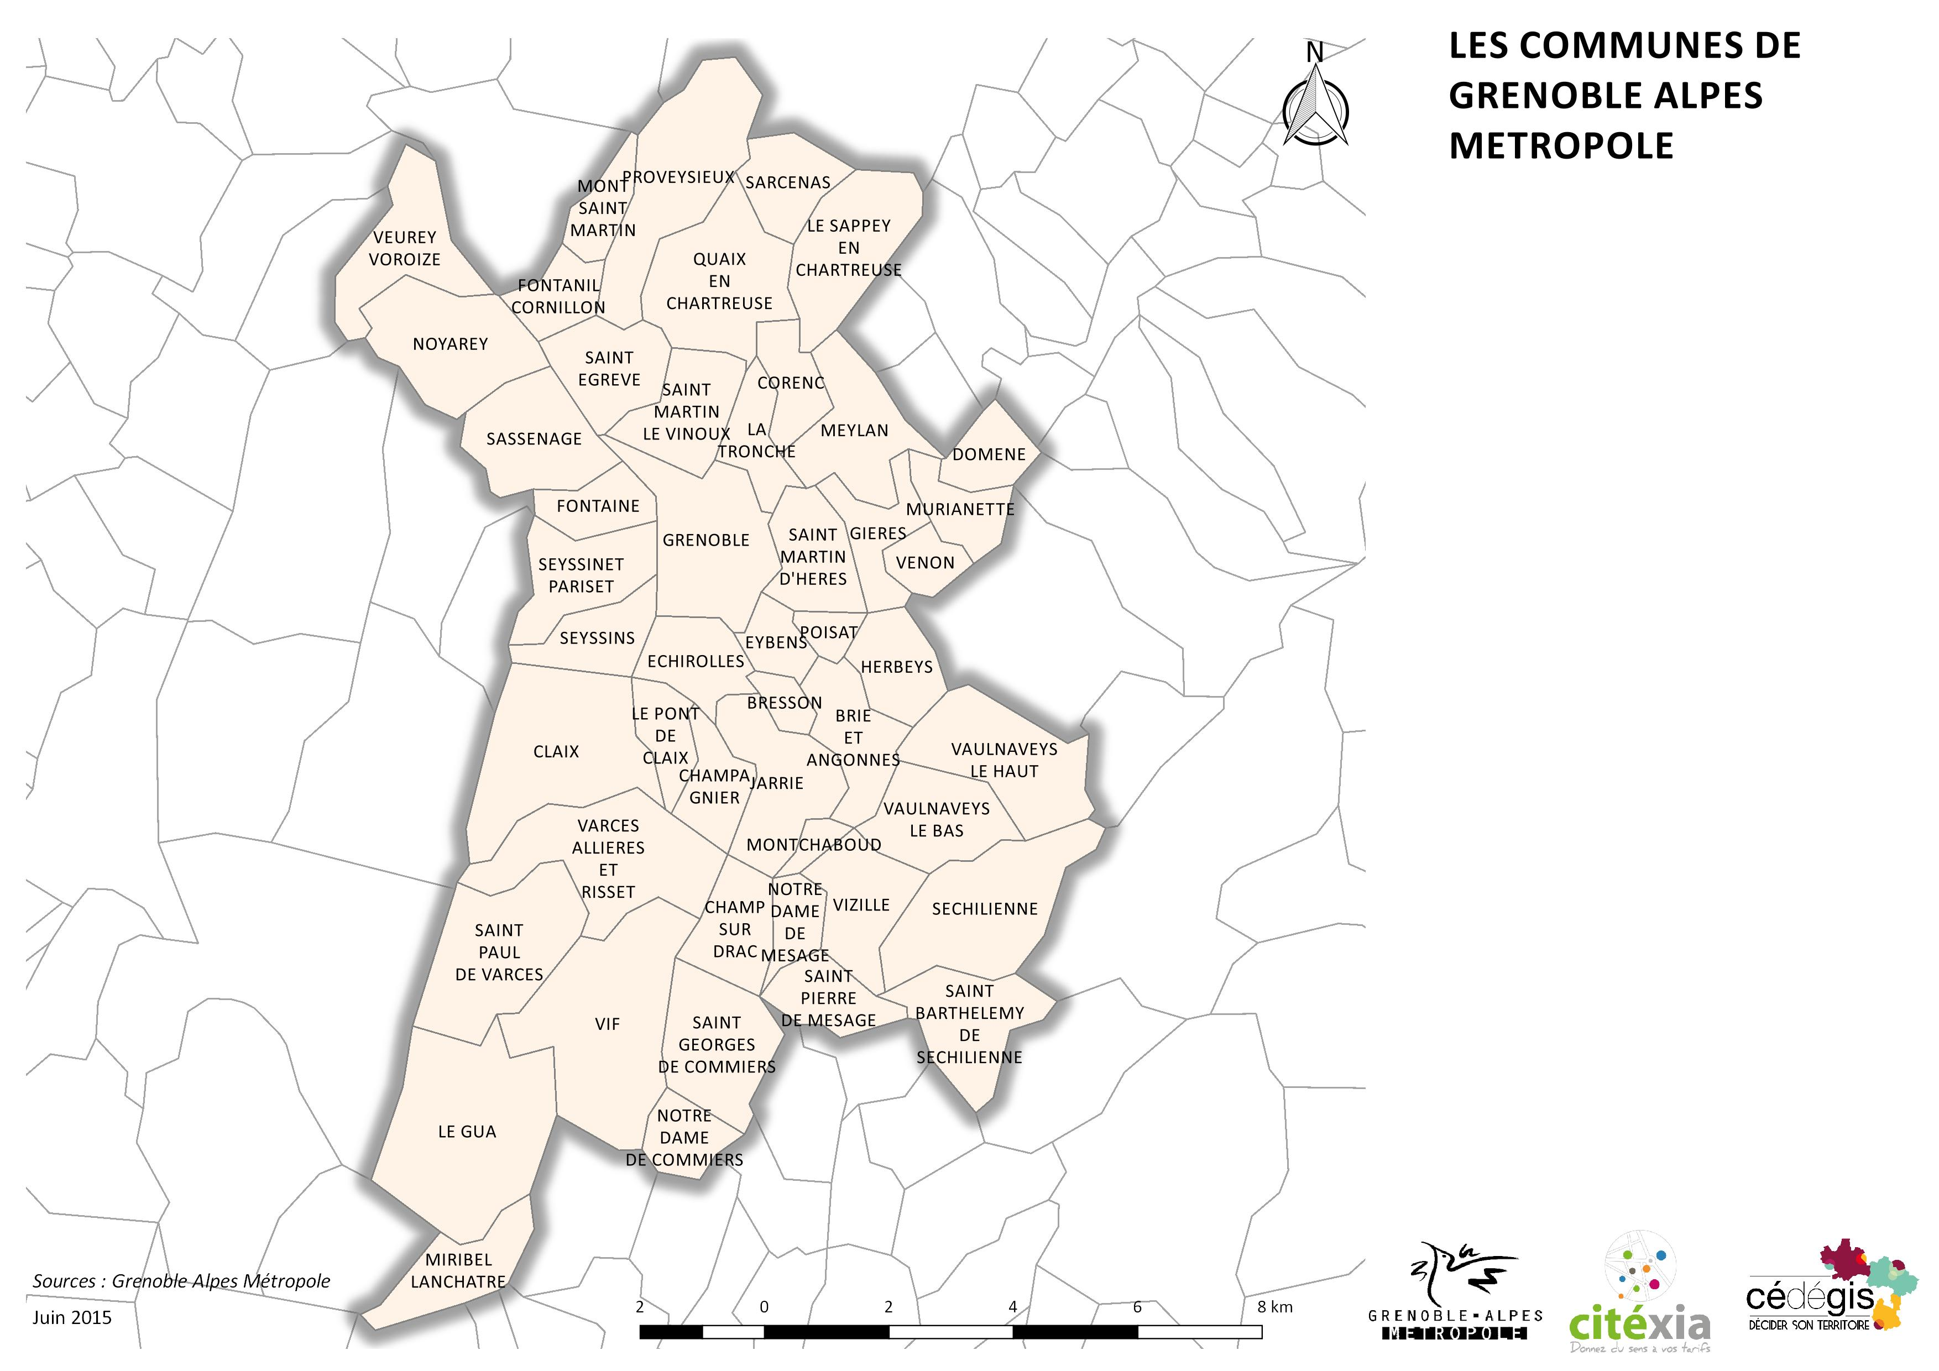
Les communes de la Métro

Slide 8
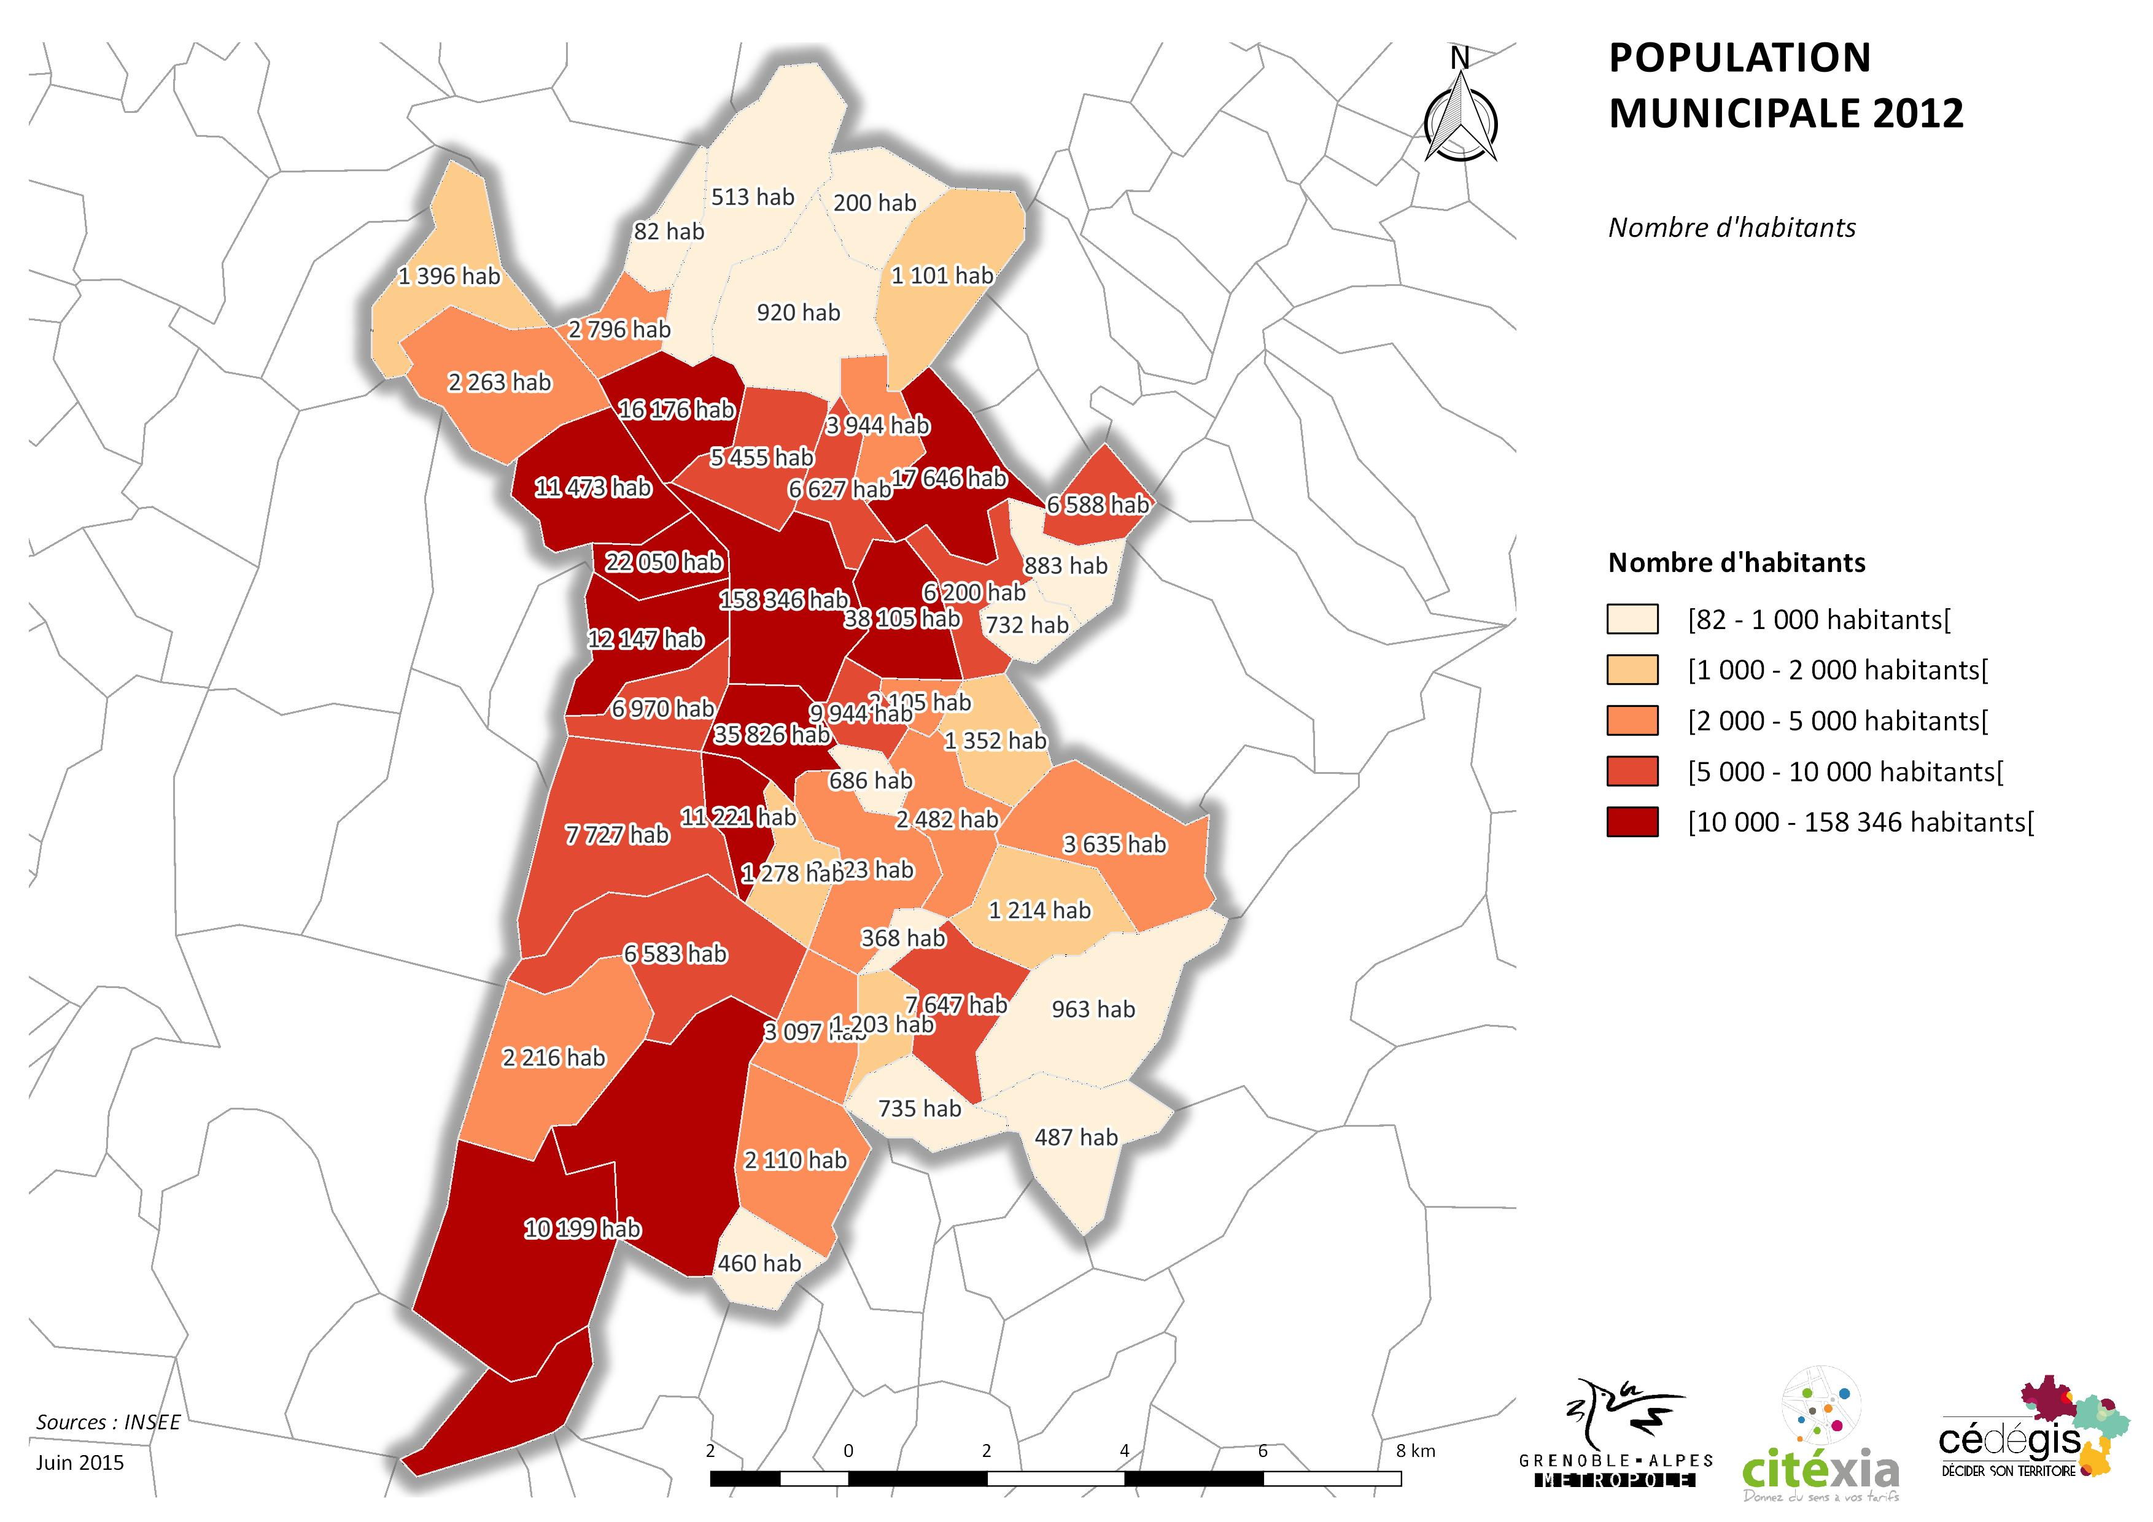
440 000 habitants desservis

Slide 9
Les consommations et les abonnés
26 500 000 m³ vendus en (2013)
  25 835 000 m3 en 2011 (source Communauté de l’eau potable)
Pour 440 000 habitants (Insee 2012)
  Les consommations d’eau par habitant sont en moyenne de 60 m³/habitant
  mais forte hétérogénéité du fait des gros consommateurs (de 31 m³ à Séchilienne à 164 m³/habitant à Jarrie)
  Grenoble 73 m³/habitant avec gros consommateurs → 41 m3/habitant sur les seules consommations domestiques.
  Les consommations globales d’eau par habitant traduisent un tissus économique diversifié avec certains gros consommateurs sur le territoire (hôpital, commerces, industries)
161 072 abonnés (2013)
Pour 200 500 ménages (2012)
  Le taux « optimiste » d’individualisation est de 80% (rapport entre le nombre d’abonnés et le nombre de ménages)
  Forte hétérogénéité également : de 100% à 42% sur Echirolles
  Grenoble 62% → mais 50% si on prend réellement les ménages individualisés
  On peut considérer qu’en moyenne 70% des usagers disposent d’un compteur individualisé, mais que sur les zones denses urbaines, le taux d’individualisation peut descendre à 50%.

Slide 10
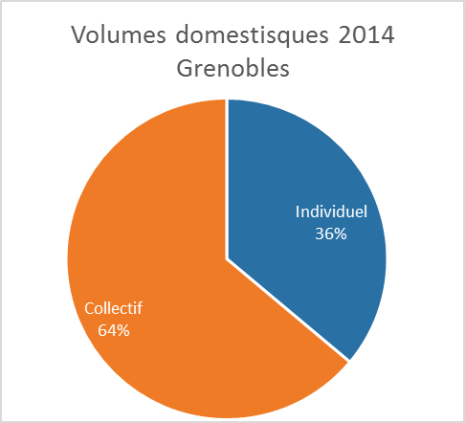
Analyse détaillée des usages sur Grenoble
Analyse de la base de données de facturation de Grenoble
Les usages domestiques représentent 70% des usages
Les usages domestiques individuels représentent seulement 36% des consommations → une « tarification » sociale sur la facture de serait applicable qu’à 36 % des volumes.
31% des usagers ne sont pas présents toute l’année → ils ont de petites consommations.

Slide 11
Focus sur les usages « individuels » à Grenoble
¼ des abonnés individuel sont facturés en moyenne 9 m³ /an
¼ des facturés présents toute l’année sont facturés en moyenne 16 m³/an
Ces faibles consommations peuvent être liées à la présence d’une comptabilisation différente pour l’eau chaude et l’eau froide dans certains immeubles

Slide 12
Evolution des consommations en fonction de la taille
Les fichiers d’usagers de la Métro ne permettent pas d’évaluer l’évolution des consommations en fonction de la taille des ménages
Une étude réalisée par la Régie immobilière de la Ville de Paris sur les consommations 2006-2008 de 31000 logements montre les évolutions moyennes suivantes :
Ces données sont très éloignées des consommations constatées à Grenoble (peut être du fait des compteurs eau chaude eau froide)
La part de la personne supplémentaire varie de 0,7 à 0,4 parts.
Pour rappel :
  l’INSEE utilise pour définir ses unités de consommation : 0,5 part pour la deuxième personne et 0,3 part pour les suivantes (enfant de -14 ans)
  La CAF utilise dans le calcul de son QF : 2 parts (que la personne soit seule ou en couple et 0,5 part par enfant (sauf pour le 3ème qui compte pour 1 part)

Slide 13
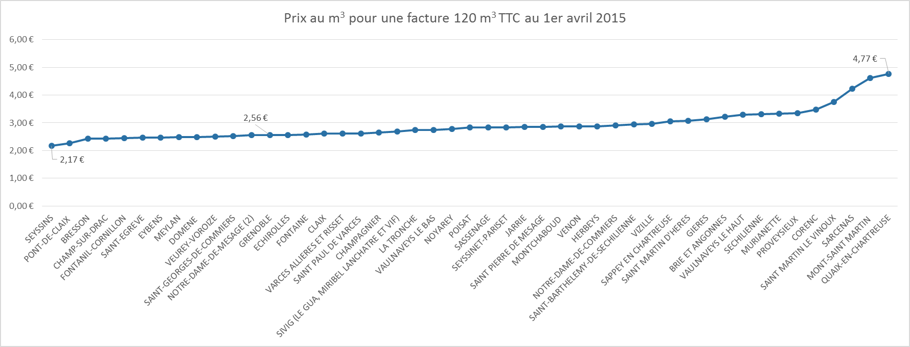
46 tarifs plutôt bas…
Des factures « 120 m³ » allant de 2,17 €/m³ à 4,77 €/m3, pour une moyenne de 2,91 € TTC/m³ en 2015. La moyenne pondérée par les volumes est de 2,64 € TTC /m³ en 2015.
La Métro est dans la moyenne basse des collectivités en termes de tarifs.
Le tarif moyen en France est de 3,78 €/m³ au 1er janvier 2012 selon les études d’Eau France et de 3,59€ TTC/m³ pour les villes de plus de 100 000 habitants selon cette même source.
L’eau ne coûte pas trop cher car d’une part la plus part des services sont en gestion publique (régie ou SPL) et d’autre part elle ne nécessite pas beaucoup de traitement ni beaucoup d’énergie de distribution…

Slide 14
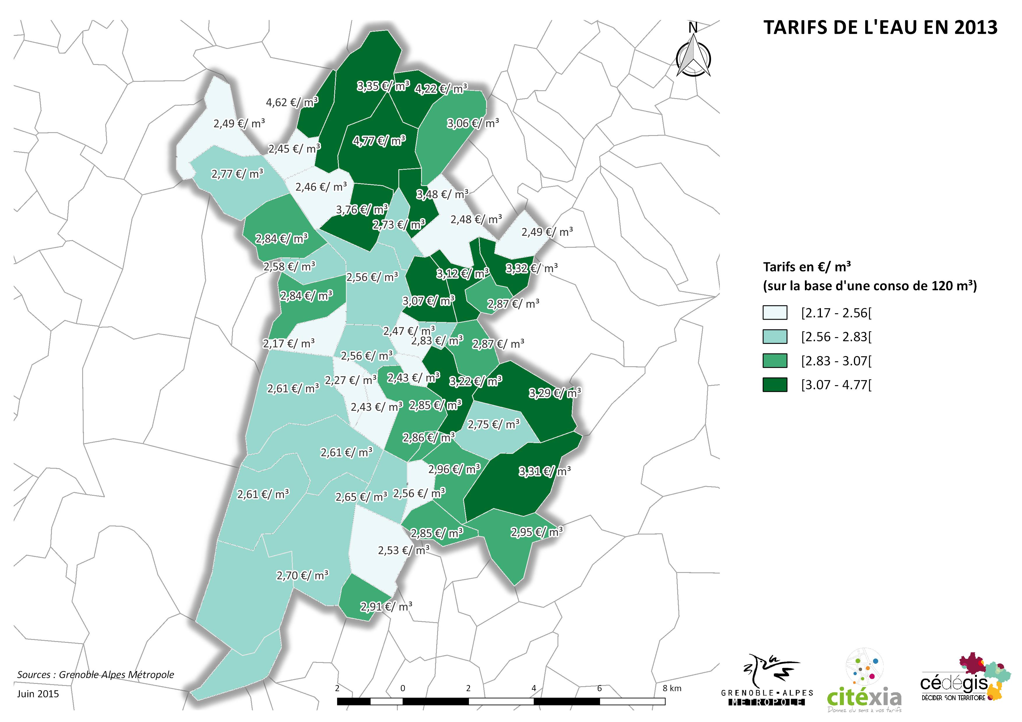
5

Slide 15
Les factures d’eau TTC
Des tarifs très hétérogènes
Des factures fortement impactées par la taille du ménage
Exemple de variation de facture par tanche de 40 m³/habitant sur l’ensemble des 42 communes de l’agglomération :

Slide 16
Economie générale des services
Il s’agit de services publics industriels et commerciaux (SPIC), conséquence :
  Le service est entièrement financé par le prix de l’eau : l’eau paie l’eau.
  Très différent par exemple de la restauration scolaire où le budget général finance 2/3 du budget.
  Mais dérogation envisagée par la loi Brottes pour financer le volet social
3 services différents et 3 budgets équilibrés :
  l’eau potable,
  l’assainissement collectif et
  l’assainissement non collectif (SPANC) (assez marginal et non pris en compte dans l’étude)
Bilan budgétaire :
  Eau potable : BP 2015 = 39 700 k€ HT de redevances (y compris agence de l’eau et tous services y compris délégataire) (source simulation volumes et tarifs 120 m³)
  Assainissement : 27 800 k€ HT de redevance assainissement et agence de l’eau (source service assainissement)
  Total : 57 500 k€ HT environ.

Slide 17
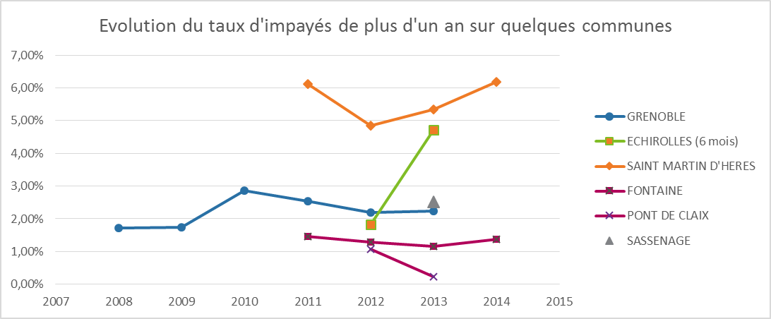
Niveau des impayés
L’indicateur utilisé dans l’eau est le niveau des impayés au 31 décembre de l’année N pour les factures émises avant le 31 décembre N-1 rapporté au montant des recettes facturées de N-1 → C’est-à-dire les impayés de plus d’un an
Il n’est pas possible de comparer un impayé de plus 6 mois avec un impayé de plus d’un an (ex ci-dessous : Echirolles dispose d’un impayé à 6 mois)
Beaucoup de difficultés ces dernières années en matière de régularité de facturation → entraine des variation d’impayés importantes d’une année sur l’autre
L’indicateur est très peu fiable, il est difficile d’interpréter les tendances
Mais au-delà de 2%, la situation est préoccupante.

Slide 18
Des services en évolution
Evolution des consommations
  -0,78% par an en moyenne depuis 20 ans (d’après l’assainissement)
Evolution des charges du fait des investissements
Evolution des prix de l’eau : vers une harmonisation des tarifs ?
Evolution des systèmes de gestion des usagers et de facturation ?

Slide 19
Rappel du contexte et de la demande
Les services d’eau et d’assainissement
Les enjeux sociaux du territoire
Qualification et quantification de la précarité en eau
Les solutions envisageables

Slide 20
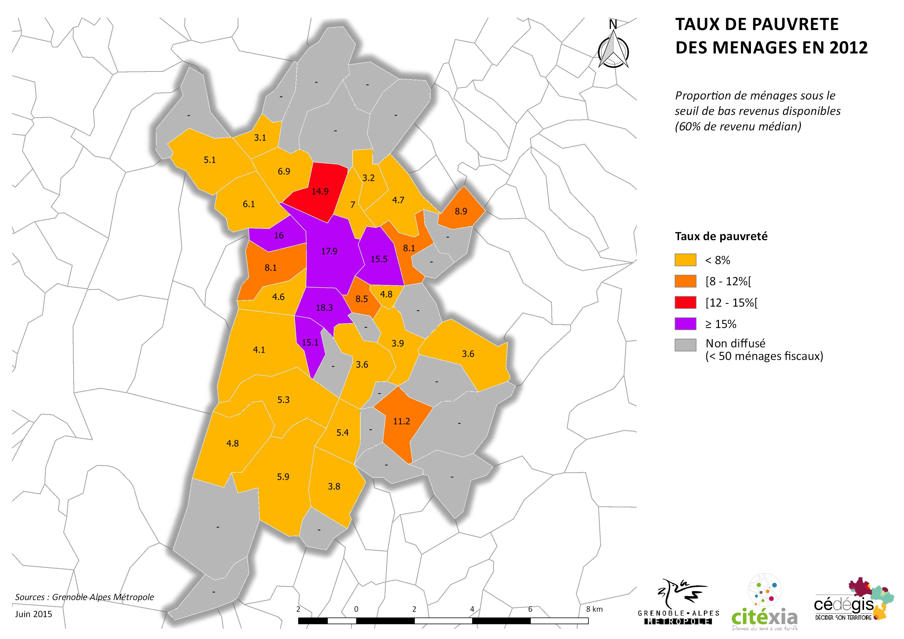
Des niveau de pauvreté hétérogènes selon les communes
Les taux de pauvreté par commune sur le territoire varient de 3,1% à 18,2% (Nombre de personnes sous le seuil de 60% du revenu disponible médian Français).

Slide 21
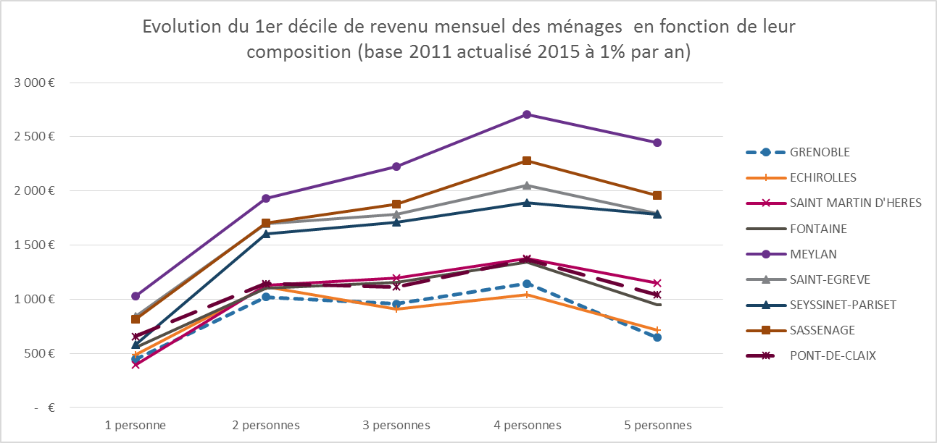
Des ressources qui varient selon la taille des ménages
Selon l'INSEE :
  10% des ménages de 1 personne de Saint Martin d’Hères gagnent moins de 394 €/mois
  10% des ménages de 4 personnes de Meylan gagnent moins de 2700 €/mois

Slide 22
Nombre d’allocataires CAF et CNAM
La CAF dispose de moins d’allocataires que la CNAM, mais elle cible davantage les situations de précarité
Il existent peu d’information sur
  les – de 25 ans (qui touchent l’APL mais dont on ne connait pas les revenus)
  les + de 65 ans (qui relèvent de la CARSAT)

Slide 23
Quelques données sur les grands précaires
En janvier 2015, la MOUS du Conseil départemental recensait :
117 personnes sans-domicile fixe sur le territoire de l’agglomération.
25 lieux de vie abritant annuellement près de 760 migrants européens et/ou demandeurs d’asile.

Slide 24
Rappel du contexte et de la demande
Les services d’eau et d’assainissement
Les enjeux sociaux du territoire
Qualification et quantification de la précarité en eau
Les solutions envisageables

Slide 25
Les grands axes d’analyse
Cette présentation reprend succinctement l’analyse détaillée réalisée à partir d’entretiens avec les acteurs sociaux du territoire et une enquête auprès d’un panel de 32 ménages du territoire
Cette analyse est présentée dans un document spécifique
L’analyse est structurée autour de la matrice ci-contre
Usagers non raccordés
Usagers raccordé
Types de publics
Compteurs collectif
SDF
Campements
Etc.
Compteurs individuels
Fonctionnel
Economique
Fonctionnel
Economique
Types de précarité
Non accès
Accès dégradé
Consommation non maîtrisée
Impayés facture/loyer
Privations liées au poids facture
Fonctionnel
Economique
Fonctionnel
Economique
Approche préventive
Aide à la maîtrise des consommations
Mensualisation
Tarification solidaire
Chèque eau
Aide type APL
Fonctionnel
Economique
Fonctionnel
Economique
Approche curative
Interdiction coupures et des réductions
Accès à l’eau via associations
Douches / bains publics
Aides financières type FSL, CCAS
25

Slide 26
Les sans abris
MENAGES NON RACCORDES (1/3)
L’eau pour boire : une ressource considérée comme relativement « accessible »
  Des personnes citadines et mobiles, prêtes à se déplacer, qui jugent les fontaines assez nombreuses et bien réparties (du moins à Grenoble)
Des difficultés importantes concernant l’hygiène corporelle et vestimentaire
  L’absence d’intimité, le sentiment de honte
  Des solutions de fortunes (rivières, fontaines, toilettes des parkings…) malgré la fréquentation des douches associatives
  Des difficultés à maintenir des vêtements propres et en bon état
  Les problématiques annexes du stockage des affaires , des produits d’hygiène courante
L’accès à l’assainissement : une difficulté quotidienne et permanente
  Une éviction des toilettes publiques, jugées trop sales, et des pratiques alternatives difficiles à vivre et humiliantes (recours aux parcs, forets, équipements publics…) ou coûteuses (gare)
Un recours à des services payants qui renforce la précarité économique, et des stratégies « de survie » contraignantes qui « invisibilisent » les situations
Manifestations de la précarité
117 sans abris recensés
Une difficulté pour l’évaluation des réponses : comment quantifier les besoins ?
Des douches associatives fréquentées mais insuffisantes en nombre (saturation, attente importante) et aux jours d’ouverture limités
Des douches municipales (8) appréciées, mais moins fréquentées en raison de leur coût
Une insuffisance des laveries gratuites
Des toilettes publiques gratuites dont l’entretien et l’état de propreté sont fortement critiqués, et qui sont donc peu utilisées
Des dispositifs qui existent à Grenoble mais semblent peu présents dans les autres communes de l’agglomération
Réponses mises en œuvre

Slide 27
Les occupants des bidonvilles et campements de fortune
MENAGES NON RACCORDES (2/3)
Un accès à l’eau potable qui n’est pas perçu comme problématique, malgré une organisation quotidienne très contraignante
  Un approvisionnement en eau dans les parcs, équipements sportifs…
  Le transport et le stockage de quantités d’eau importantes pour subvenir à tous les besoins
Un accès à l’hygiène très précaire, susceptible d’aggraver des conditions sanitaires déjà dégradées
  Des actes d’hygiène réalisés dans les campements dans des conditions très difficiles : réchauffage de l’eau de lavage sur le poêle, absence d’intimité…
  Une éviction des douches associatives et municipales
  Des problèmes d’hygiène qui se cumulent avec des difficultés sanitaires (moindre accès aux soins, moindre couverture vaccinale…)
L’insalubrité engendrée par l’absence d’accès à l’assainissement
  Des toilettes sèches aménagées sur les campements en nombre insuffisant (ex. 2 pour 80 personnes)
  Des pratiques qui accentuent l’insalubrité sur les campements
L’habitude de la précarité et les stratégies de « débrouille »
Des ménages peu revendicatifs qui vivent dans les « interstices » urbains
Manifestations de la précarité
760 personnes sur
25 lieux de vie
Réponses mises en œuvre
Peu de réponses pour des publics « hors droits » , malgré des actions réalisées (par exemple sur le ramassage des déchets) et un suivi social sur certains campements
Des points d’accès à l’eau (douches et laveries associatives) peu fréquentés, des publics qui ne se mélangent pas
Pas d’actions ou d’expérimentations associatives entreprises en matière d’assainissement des campements (à l’instar des actions d’accompagnement de Terr’eau et Toilettes du Monde pour l’installation de toilettes sèches)

Slide 28
Ménages hébergés, en foyer ou en squat
MENAGES NON RACCORDES (3/3)
Les hébergés chez un tiers : des ménages bénéficiant d’un accès à l’eau « indirect » mais une situation souvent temporaire
  L’hébergement chez un tiers : une situation incertaine et transitoire, entre la rue et les foyers
  Un recours aux douches associatives pour ne pas peser sur les ressources de l’hébergeant
Les ménages en squat : des conditions proches de celles des occupants de campements, mais des possibilités de raccordement à l’eau et à l’énergie
  En l’absence d’accès à l’eau : des solutions de fortune pour l’approvisionnement en eau potable et la toilette
  Des possibilités d’ouverture d’accès aux fluides (dispositions réglementaires à préciser)
Les hébergés en foyers :
  Des charges d’eau incluses dans la redevance
  Des difficultés ressenties sur le partage des sanitaires communs
Manifestations de la précarité
Réponses mises en œuvre
Des populations difficiles à repérer et des besoins complexes à quantifier (sources?)
Les hébergés chez des tiers et les ménages en foyers : un recours fréquent aux douches associatives (40% des personnes accueillies par Point d’Eau sont logées ou hébergées)

Slide 29
Des factures élevées liées à des consommations élevées
MENAGES RACCORDES (1/3)
Une surconsommation liée à des usages non adaptés / au gaspillage
  Un problème global de méconnaissance des enjeux liés à la facturation de l’eau (prix de l’eau, lisibilité des factures, etc.)
  Des fragilités psychologiques / l’absence d’autonomie
  Des compositions familiales pénalisantes
  Le passage à l’individualisation des compteurs
Une surconsommation liée à des équipements défectueux
  Des fuites ou des installations défectueuses (chaudières, WC, etc.)
  Des situations malgré tout bien ciblées et limitées quantitativement
Manifestations de la précarité
Réponses institutionnelles mises en œuvre
Des marges d’intervention pour les professionnels
  Des diagnostics techniques et des installations d’équipements économes
  Des démarches de prévention et de pédagogie
Des résultats parfois spectaculaires, reconnus par les acteurs sociaux et les bailleurs
  Une diminution de la consommation de l’ordre de 30% en moyenne
Mais la nécessité de détecter et d’agir le plus tôt possible

Slide 30
Frais de facturation supplémentaires en habitat collectif
MENAGES RACCORDES (2/3)
Manifestations de la précarité
Des modalités de facturation peu transparentes
  La facturation aux tantièmes
  La refacturation de l’eau chaude
  Les régularisations de charges
Des enjeux techniques liés aux compteurs utilisés
  Des droits d’ouverture et des frais de location
  Des différentiels de calcul de consommation (entre compteur général et compteurs divisionnaires, par ex.)
Réponses institutionnelles mises en œuvre
Une « normalisation » des situations qui dépend de la bonne volonté des bailleurs, publics ou privés
Des solutions mises en œuvre qui restent l’objet de débat
  Des enjeux de solidarité et de justice autour de l’individualisation des compteurs
  Des enjeux d’implication des ménages dans le suivi de leur consommation (compteurs « radio relève »)
  Des bailleurs sociaux pour qui la gestion de l’eau représente avant tout un poids financier

Slide 31
Factures peu élevées, difficiles à payer
MENAGES RACCORDES (3/3)
Une majorité de ménages dont les faibles ressources ne permettent pas de faire face à l’ensemble des dépenses courantes
Des personnes qui se restreignent notamment en matière d’utilisation de l’eau, avec des conséquences parfois lourdes sur tous les aspects de la vie quotidienne : confort, vie sociale, vie professionnelle, santé, etc.
Une tarification au semestre souvent fragilisante pour les abonnés individuels
Des situations de « demandeurs perpétuels d’aides financières » difficiles à vivre…
…. Ou des « invisibles » qui se privent de tout mais échappent encore aux acteurs sociaux
Manifestations de la précarité
Réponses institutionnelles mises en œuvre
Des enjeux de repérage forts
La mensualisation comme modalité de prévention des impayés ?
  Des risques de frais de rejet des prélèvements
  Une nécessité d’être au plus proche des consommations réelles
  Dans certains cas, des freins à la mensualisation
Un bouquet d’aides financières qui ne sont pas toujours exploitées
  Les aides communales facultatives des CCAS
  Le FSL charges courantes du Conseil départemental

Slide 32
Existent il un lien entre « pauvreté » et consommation ?
Etude faite sur la base du croisement géo localisé des adresses de compteurs et des carreaux Insee de 200mx200m.
Analyse de l’ensemble des consommations domestiques (individuelles et collectives) et comparaison avec le nombre d’habitants à l’IRIS ou au carreaux
L’analyse a été faite sur Grenoble uniquement car nous disposions d’une information précise sur la typologie des abonnés domestiques et d’une base d’adresses géolocalisées.

Slide 33
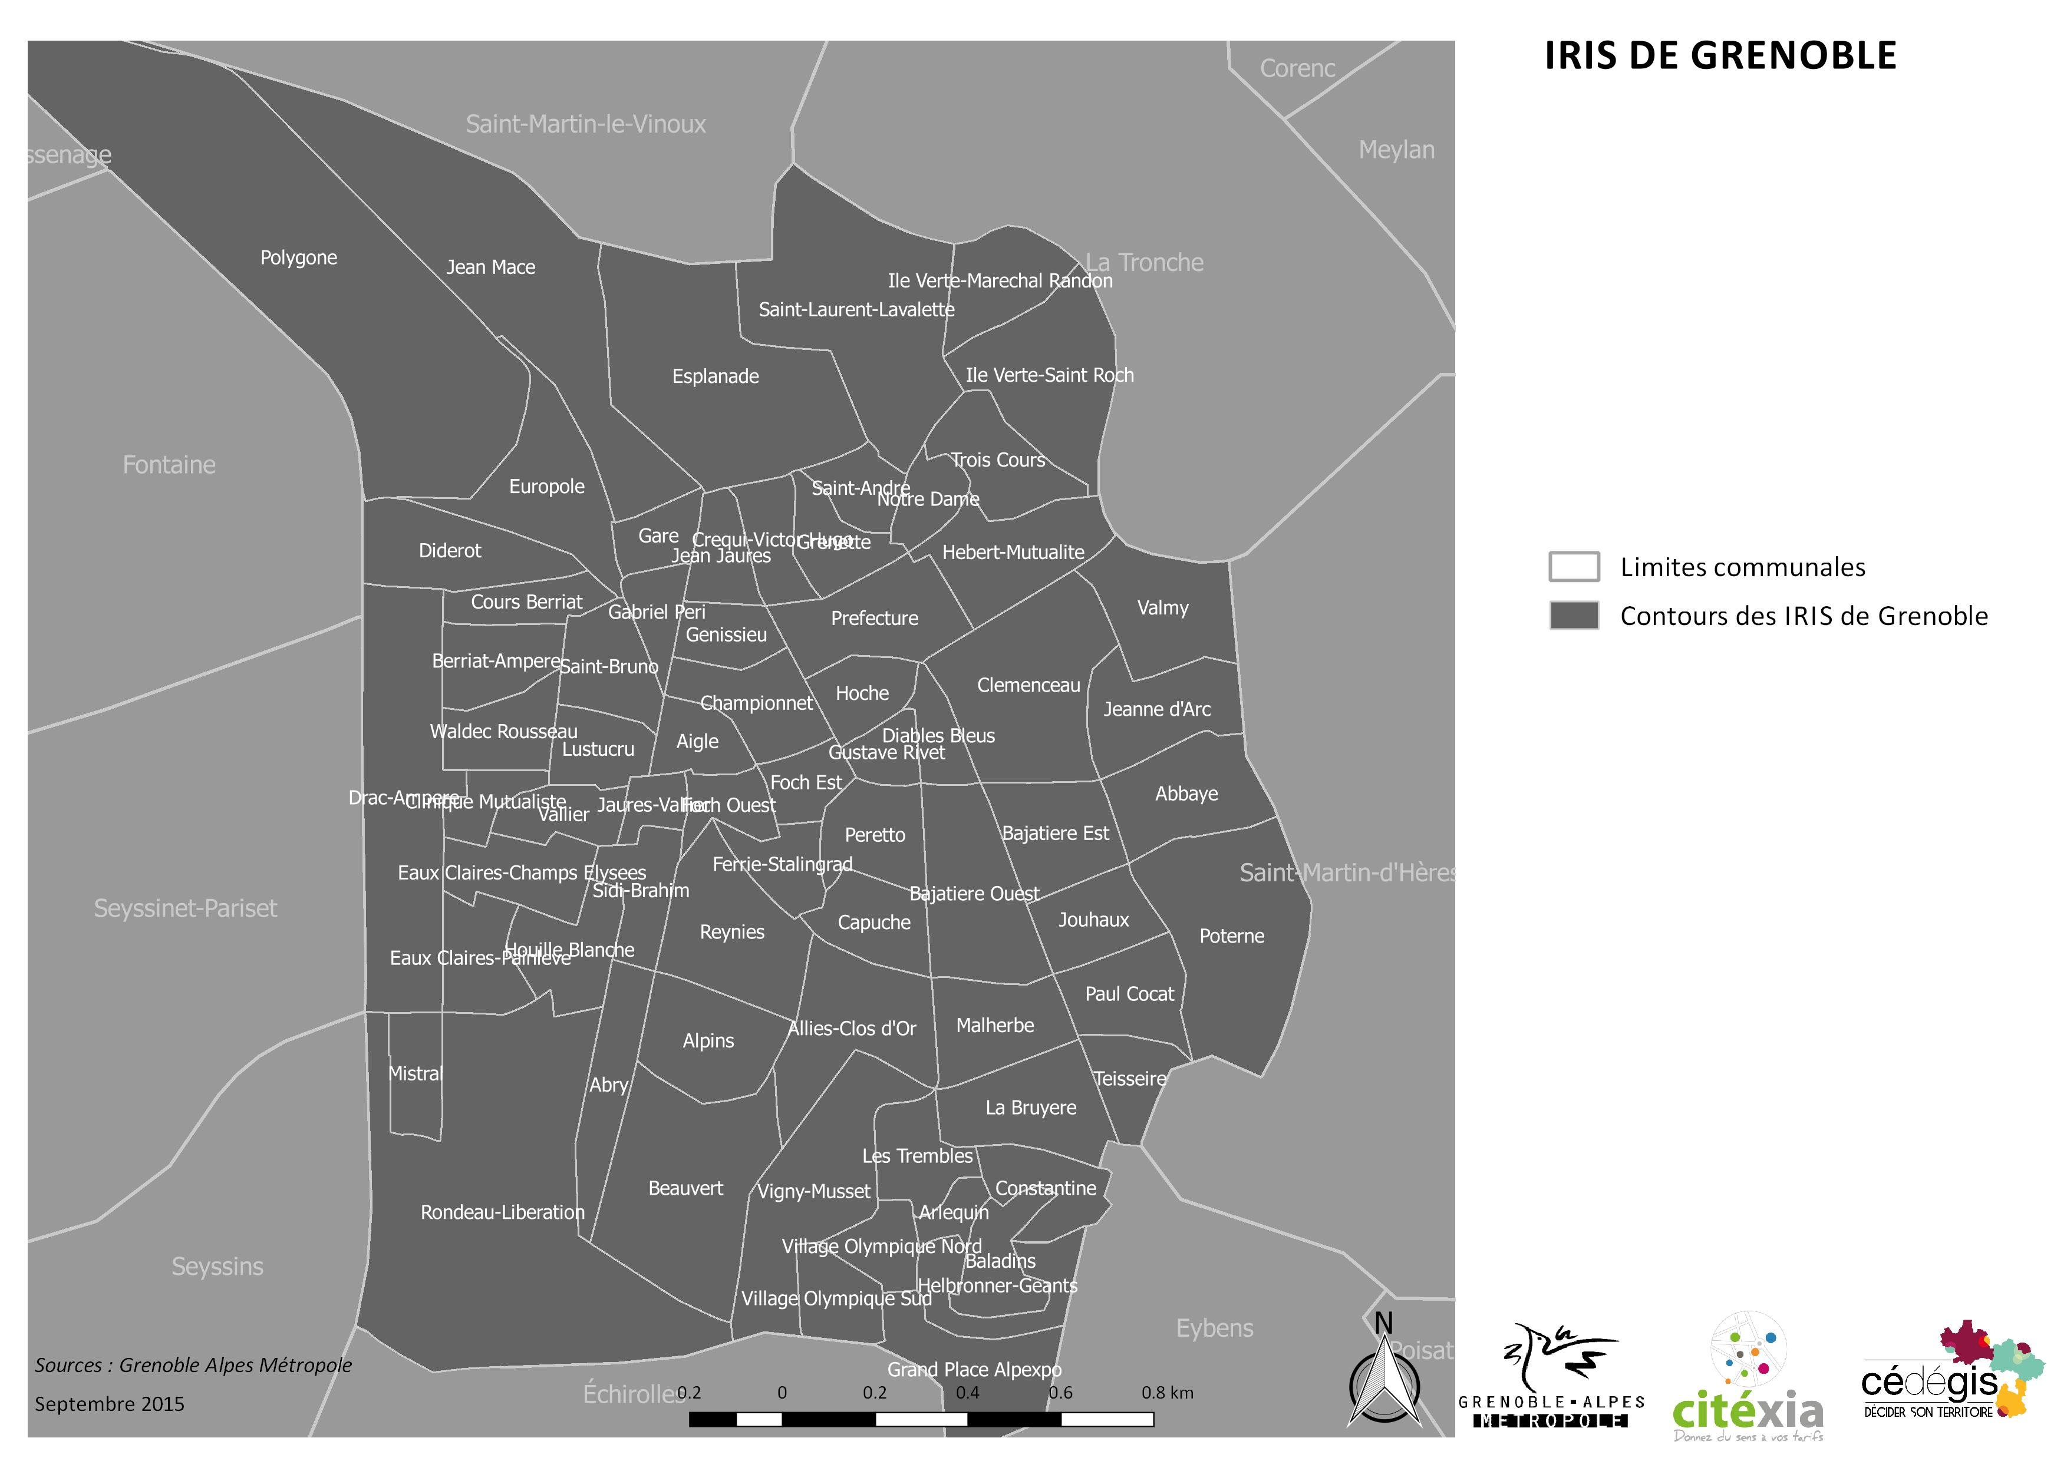

Slide 34
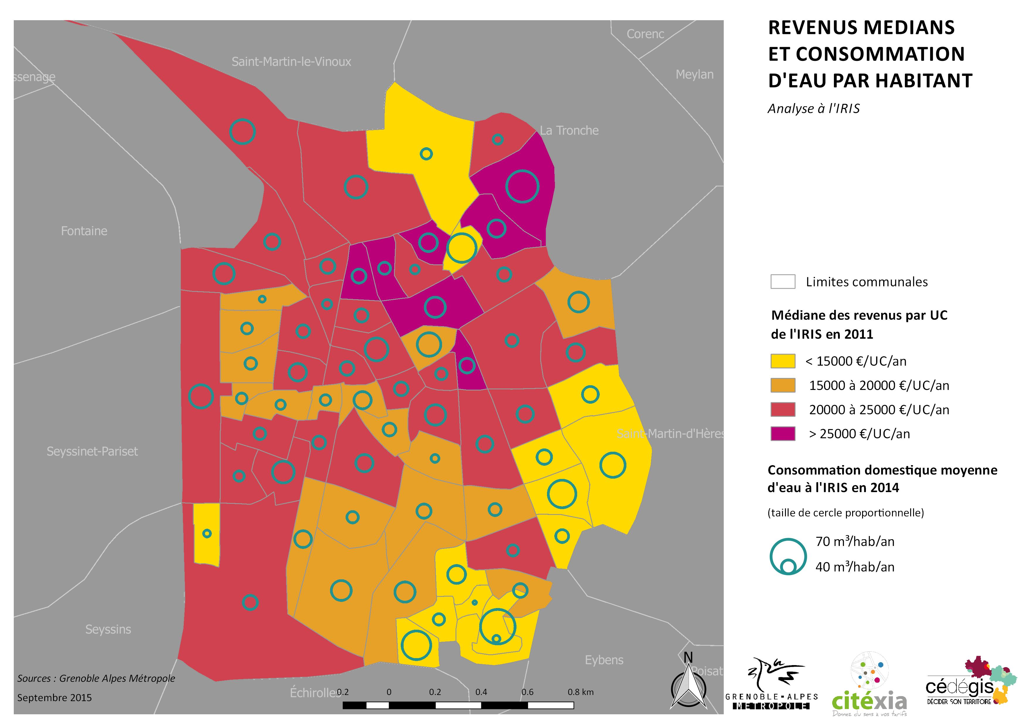

Slide 35
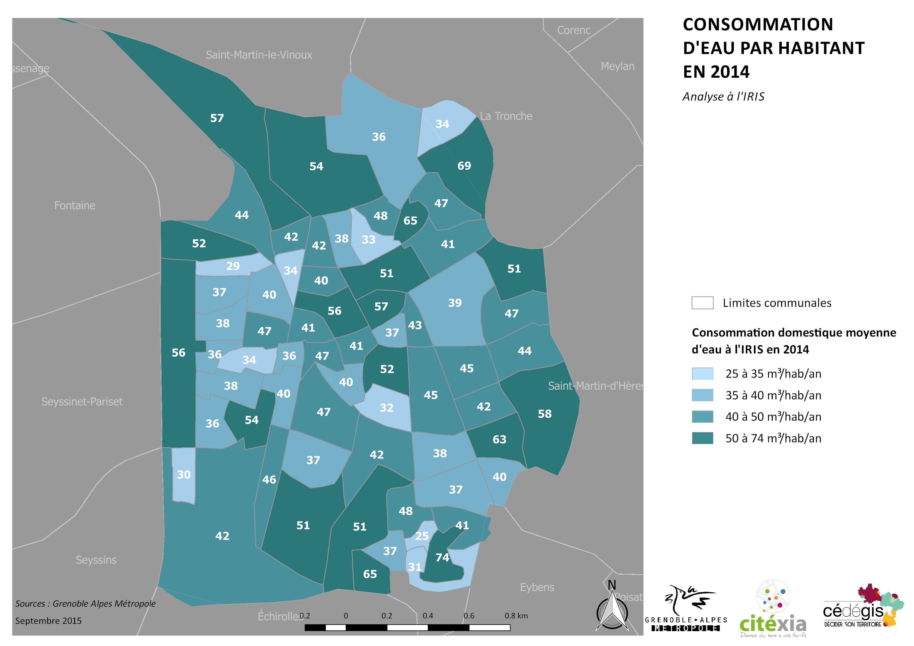

Slide 36
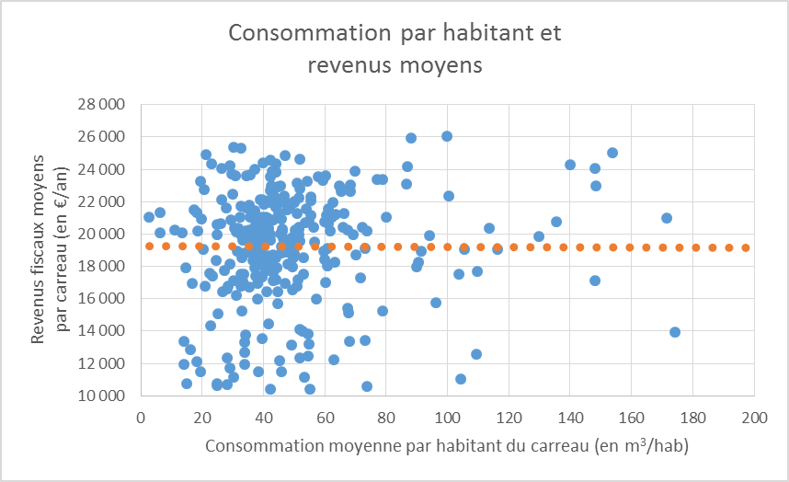
Analyse des corrélations aux carreaux
Conclusion : il ne semble pas y avoir de corrélation entre revenu et consommation par habitants

Slide 37
Comment définir la « précarité économique en eau » ?
Le seuil des 3% ? Ou un autre critère ?
  Rapport du PNUD de 2006
  Proposition de loi de 2012
  Préconisation OBUSASS (association consommateurs d’île de France)
Quelles ressources ?
  Revenu ?
  Revenu + minima sociaux (RSA) ?
  Revenu + minima sociaux + prestation ?
  Reste à vivre (déduction de charges)?
Quels volumes de consommation ?
  Comment prendre en compte la composition des ménages ?
  30 m³ /personne ? 40 m³/personne ?
  40 m³ pour la première et 30 m³ pour les suivantes ?
Quelle part de la facture ?
  Eau, assainissement, redevance d’agence et TVA ?
  Uniquement l’eau et l’assainissement HT ?

Slide 38
Les précarités économiques – début de quantification
Rappel des factures sur le territoires :
Exemples :
  1 personne au RSA : 500 €/mois soit 6000 €/an, 3% = 180 € pour 40 m3 → peu impacté car 80% des factures sont inférieur à 164 €.
  Un couple avec 3 enfants au RSA : 1285 €/mois, soit 15 416 € par an, 3% = 462 € pour 200m3 → fortement impacté car 80% des factures sont supérieure à 479 €.
  Un couple avec 2 SMIC et 2 enfants : 2350 €/mois, soit 28 200€/mois, 3% = 846 € pour 160 m3 → faiblement impacté 100% des factures sont inférieures à 738 €.

Slide 39
Estimation de la précarité en eau (économique)
Le croisement des tarifs par communes et de la dispersion des revenus par taille de ménages fournie par l’INSEE permet de faire une première estimation
Hypothèses retenues :
  40 m³/personne
  La facture ne doit pas dépasser 3% du revenu
  RSA pris en compte comme revenu minimum
  Toute la facture TTC est prise en compte.
Impact :
  3823 ménages bénéficiaires
  Aide moyenne 46 € par bénéficiaire pour redescendre à 3%.
  Aide allant de 10 à 380 € en fonction de la taille des ménages et des tarifs des communes
  96% des ménages bénéficiaires seraient des ménages de 3 personnes et plus (voir annexe)
Travail en cours avec la CAF pour une évaluation plus précise et plus opérationnelle (attention risque de variation)

Slide 40
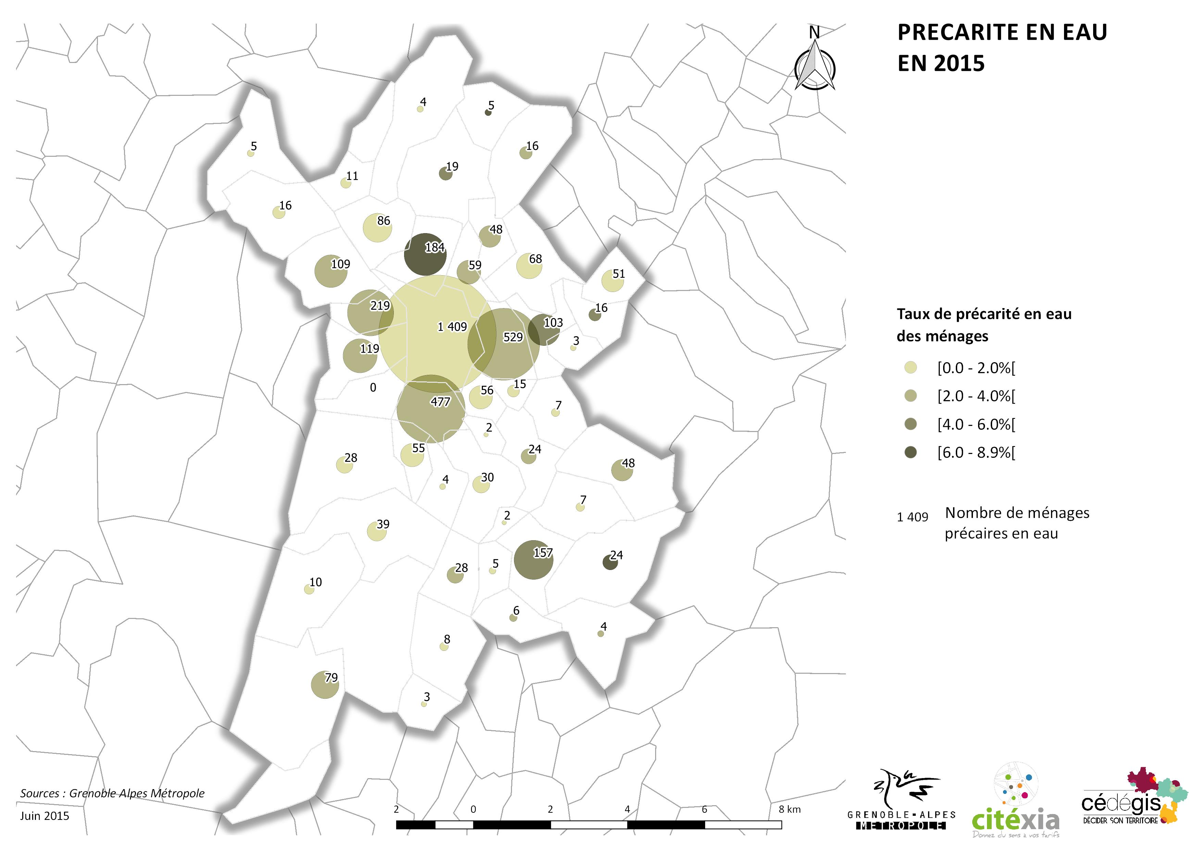
Cartographie de la précarité (1ère estimation)
En cours

Slide 41
Focus FSL : Des niveaux de recours très hétérogène
31 communes concernées sur 49
652 demandes au fond de solidarité logement (FSL départemental) pour l’aide au paiement des factures d’eau pour un montant de 100 k€ en 2014.
Seulement 0,15% des ménages de Grenoble sollicitent le FSL (alors que le niveau d’impayé serait de 2,2% en moyenne)
Fontaine est à 1,3% d’aide FSL alors que le niveau d’impayé serait de 1,32% en moyenne
Le niveau de recours semble faible
Le niveau de recours dépend fortement du niveau de connaissance du dispositif
L’aide eau est « fondue » dans d’autres dispositifs

Slide 42
Focus sur les Aides CCAS
Les aides au paiement des factures d’eau ne sont identifiées comme telles que dans les cas où les ménages disposent d’une facture individuelle : dans le cas d’un compteur collectif, les demandes d’aide portent sur le règlement des chargées liées au logement et sont donc comptabilisées par les CCAS dans cette catégorie.
Ce phénomène peut contribuer à expliquer la variabilité des données chiffrées recueillies d’un CCAS à l’autre.
A titre d’exemples :
  le CCAS de Grenoble a instruit, en 2014, 4000 demandes d’aide facultative dont 18 demandes fléchées sur le paiement de factures d’eau (représentant un montant moyen de 137 €/aide soit 2466 € d’aide eau)
  le CCAS de Pont-de-Claix a instruit, en 2014, 163 demandes d’aide facultative dont 2 demandes fléchées sur le paiement de factures d’eau (représentant un montant de 312€ pour un total de 30 494€ d’aides délivrées au total).
  Le CCAS de Saint-Egrève a instruit 34 demandes liées au paiement des factures d’eau, soit un montant de 5685€ pour 45 000€ d’aides délivrées au total.
  Pour le CCAS de Claix, les aides dédiés au paiement des factures d’eau ont représenté un montant de 81€ sur les 16 530 € d’aides délivrées au total.

Slide 43
Focus sur les coupures d’eau
Les coupures d’eau ne sont pas remontées comme étant des pratiques des gestionnaires
La nouvelle disposition législative en vigueur interdit les coupures d’eau quelle que soit la situation de l’usager
Cela peut engendrer des difficultés pour les gestionnaires notamment en cas de déménagement d’un occupant qui est remplacé par autre sans contrat, et donc sans possibilité de facturer...
Il y a pour le service un enjeu juridique à clarifier les modalités de réattribution d’un compteur à un nouvel occupant

Slide 44
Rappel du contexte et de la demande
Les services d’eau et d’assainissement
Les enjeux sociaux du territoire
Qualification et quantification de la précarité en eau
Les solutions envisageables

Slide 45
Les différents types d’approche
Il ressort du diagnostic que plusieurs approches peuvent être mises en œuvre :
Les approches opérationnelles et techniques :
  Approches en direction des non raccordés
  Action en direction des usagers non individualisés
  Aider à la maîtrise des consommations et au lissage des factures (post-mensualisation) en lien avec ce qui se fait dans l’énergie
L’approche préventive économique :
  Aider avant d’être en impayé
  Répond aux objectifs de la loi Brottes
  Nous analysons les retours d’expérience d’autres collectivités
  Proposition de 5 choix structurants sur le dispositif
L’adaptation des approches curatives : FSL, CCAS
  Aider après les impayés
  Améliorer les dispositifs existants en fonction de l’aide préventive retenue

Slide 46
Pistes opérationnelles et techniques pour les ménages non raccordés
1.1
Sans abris | Distribution de gourdes et cartes de localisation des points d’eau Ouverture de bornes d’eau potable hors Grenoble Véhicule solidaire itinérant offrant l’accès à l’eau et un espace hygiène (expérimenté par la communauté d’agglo Bassin d’Arcachon) Renforcement des capacités d’accueil et de mise à disposition de douches / laveries gratuites dans un cadre associatif avec accompagnement social global Distribution de kits d’hygiène Amélioration de l’entretien des toilettes publics
Occupants de campements de fortune et bidonvilles | Installation de blocs sanitaires / points d’eau à proximité des lieux de vie Intervention d’associations spécialisées dans l’accompagnement des ménages en précarité d’accès à l’eau et à l’assainissement (ex. initiatives Terr’eau)
Occupants de squats | Signature d’une convention d’abonnement exceptionnel entre l’occupant et la régie de l’eau permettant de maintenir l’accès à l’eau (expérimentée par Eau de Paris)

Slide 47
Pistes opérationnelles et techniques pour les ménages raccordés
1.2
Sensibiliser/ informer | Diffusion d’outils d’aide à la lecture et à la compréhension d’une facture d’eau Ateliers de sensibilisation des publics à la maitrise des consommations d’eau Diagnostic et accompagnement pédagogique et technique des ménages en situation de surconsommation (ex. Soleni) Simplification et plus grande transparence des règles de facturation des bailleurs
Repérer / accompagner | Implication des bailleurs sociaux dans la détection des problèmes techniques et l’accompagnement des ménages Formation des travailleurs sociaux à la problématique eau afin d’accroître leur capacité à identifier les ménages précaires en eau Mise en place d’actions de médiation concernant les impayés pour une prise en charge la plus précoce possible Renforcement / élargissement des dispositifs de coordination partenariale (ex. Plateforme Précarité Energétique de Grenoble)

Slide 48
Pistes opérationnelles et techniques pour les ménages raccordés
1.3
Sensibiliser/ informer | Diffusion d’outils d’aide à la lecture et à la compréhension d’une facture d’eau Ateliers de sensibilisation des publics à la maitrise des consommations d’eau Diagnostic et accompagnement pédagogique et technique des ménages en situation de surconsommation (ex. Soleni – plate forme énergie) Simplification et plus grande transparence des règles de facturation des bailleurs
Repérer / accompagner | Implication des bailleurs sociaux dans la détection des problèmes techniques et l’accompagnement des ménages Formation des travailleurs sociaux à la problématique eau afin d’accroître leur capacité à identifier les ménages précaires en eau Mise en place d’actions de médiation concernant les impayés pour une prise en charge la plus précoce possible Harmonisation et officialisation de la possibilité d’étaler le paiement des factures d’eau semestrielles ou des régularisations de charges trop importantes Renforcement / élargissement des dispositifs de coordination partenariale (ex. Plateforme Précarité Energétique de Grenoble)

Slide 49
L’approche préventive : les dérogations de la loi Brottes
2
Le 2ème axe repose sur la mise en œuvre d’un dispositif économique « préventif » pour éviter les situations d’impayé. La loi Brottes prévoit les dérogations suivantes :
 | Possible aujourd’hui | Dispositif expérimental prévue par la loi Brottes
Tarification progressive | III de l’article L. 2224-12-4 du CGCT). Tarification en fonction du nombre de logement des immeubles | Possibilité d’instaurer une tranche « gratuite » de consommation Mais le tarif maximum < 2 fois tarif au m³ base 120 m³.
Tarification différenciée | Il est possible de différencier les usagers «domestiques » des « professionnels » | La loi introduit la possibilité de différencier les ménages en fonction des revenus et du nombre de personnes du foyer.
Financement | Financement par les usagers (sauf commune < 3000 habitants) | Possibilité de financer le dispositif social par le budget général
Aides curatives | Abandon de créance Alimentation du FSL à hauteur de 0,5% du budget | Alimentation du FSL ou des CCAS à hauteur de 2%
Aides préventives | Non (théoriquement) | Oui (chèque eau)

Slide 50
Liste des expériences de tarification/aide sociale
2.1
Afin d’évaluer les impacts de ces différentes dérogations sur les dispositifs préventifs, différentes expériences ont étaient analysées en annexe :
Eau potable :
  Dunkerque (SMEARD), solution en place depuis 2012
  Vendée Eau
  Rennes
  Brest métropole
  Nantes métropole
  Paris (2012)
  Bordeaux (communauté urbaine)
  OBUSASS (observatoire d’Ile de France)
Transport : SMTC de Grenoble
Energie : électricité et gaz
Petite enfance
Aides aux logements

Slide 51
Les 5 choix structurants de l’aide préventive économique
2.2
Tarification progressive et différenciée ?
Niveau de prise en compte de la précarité en eau ?
Vecteur de l’aide et usagers non abonné ?
Démarche automatique ou déclarative ?
Quel financement du dispositif ?
1
Il ressort des retours d’expériences que 5 choix structurants et indépendants interviennent dans l’élaboration du dispositif préventif économique
5
2
4
3

Slide 52
La tarification progressive et différenciée
Choix 1
Principes :
  Progressive : faire payer davantage les gros consommateurs par un mécanisme de tranches de consommation
  Différenciée : faire payer davantage les professionnels
  Objectifs communs :
    faire payer moins cher tous les ménages (y compris les ménages aisés)
    Sensibiliser à la maîtrise des consommations
  Les objectifs ne sont pas « sociaux » mais ont un impact social.
Limites :
  Pas de prise en compte la composition du foyer :
    Le message sur les tranches peut être mal interprété en fonction de la taille du ménage
    les familles nombreuses sont pénalisées au profit des petits consommateurs
  Il n’y a pas d’enjeu à la baisse des consommations sur Grenoble
  Complexité de mise en œuvre logiciel et coût important
  Nécessite d’avoir des gros consommateurs qui acceptent l’augmentation !
Collectivité ayant mis en œuvre la tarification progressive :
  Dunkerque, Rennes, Niort, Libourne
Applicabilité à l’agglomération : ??

Slide 53
Niveau de prise en compte de la précarité en eau ?
Choix 2
L’analyse qualitative de la précarité montre que dans la majorité des cas , la facture d’eau pèse assez peu dans le budget global (1% à 2%)
Le non paiement des factures est dû à une précarité globale (logement, énergie, etc).
Quelle est la responsabilité du service de l’eau face aux situations de précarité ?
  Le service doit-il contribuer à la réduction de la précarité dans son ensemble ? Apporter une aide indépendante du poids réel de la facture d’eau dans le budget du ménage
  → Aider « tous les précaires »
  Le service doit-il s’assurer que le poids d’une facture d’eau normale ne pèse pas trop lourd dans le budget des ménages ? Assumer que le service ne peut pas résoudre tous les problèmes de précarité.
  → Aider uniquement « les précaires en eau »
Ce choix est structurant tant en termes de nombre de bénéficiaires que de choix des critères permettant de définir le montant de l’aide à accorder (3% ? Quelle ressources ? Quels volumes « normaux » ?)

Slide 54
Niveau de prise en compte de la précarité en eau ?
Choix 2
 | Scénario : Aider les Précaire en eau | Scénario : Aider tous les précaires
Logique | Le service de l’eau assure que la facture d’eau pour une consommation normale (40 m³ par personne) ne dépassera pas 3% du budget du ménage. | Le service de l’eau aide tous les ménages précaires avec une aide de X € en moyenne
Cible | En première approche : 3800 bénéficiaires | Ensemble des bénéficiaires CMU-C ou RSA Exemple : 15 180 bénéficiaires RSA socle
Impact financier | En première approche 180 k€ (aide moyenne de 46€ allant de 10€ à 380 €) (cf supra sur la quantification de la précarité) | A fixer en fonction des moyens disponibles. Exemple : 15 € x 15 180 = 228 k€
Long terme | Evolution fonction de l’évolution du prix de l’eau et de la précarité réelle | Pas de « référentiel ». Cela peut être un % du budget
Maitrise de consommation | Communication autour des m³ « normaux » de consommation | Pas de lien entre l’aide et les volumes « normaux »
Cout de gestion | Si les données sont disponibles le calcul est simple. Le coût de gestion dépend du nombre de bénéficiaires et des choix opérationnels ci-après. | Si les données sont disponibles le calcul est simple. Le coût de gestion dépend du nombre de bénéficiaires et des choix opérationnels ci-après.
Collectivité | Paris / Nantes / OBUSASS | Dunkerque / Rennes / Vendée / Brest

Slide 55
Vecteur de l’aide et usager non abonnés ? 3 possibilités
Choix 3
Prise en compte | Abonnés uniquement (60% des abonnés) |  | Tous les usagers (100%)
Vecteur de l’aide | Facture | Chèque eau | Aides de type APL eau ou allocation / aide sur la taxe d’habitation
Limites | Complexité de facturation et lisibilité de la facture | Perte de 10% des bénéficiaires du fait de la démarche d’utilisation du chèque L’aide permet de payer la TVA et l’agence de l’eau | L’aide n’est pas « fléchée » budget de l’eau = c’est un droit Questionnement sur la « bonne » utilisation de l’aide. L’aide permet de payer la TVA et l’agence de l’eau
Impact social | Moyen : 60% de la cible car les non abonnés ne sont pas touchés | Faible : 56% de la cible car il ne s’agit que des abonnés et faible utilisation | Fort: 100% de la cible
Coût de gestion | Elevé: 1 ETP pour croiser les données + 4 logiciels à modifier | Moyen : Coût de gestion et d’émission du chèque (complexe pour les trésoreries) | Faible : transfert de l’aide via un partenaire
Collectivités | Dunkerque / EDF (mais abandon) Vendée Eau | Dunkerque et Rennes pour les familles nombreuses | Nantes / Brest / Paris projet de loi 2012 / futur dispositif énergie
Applicabilité | Complexe | Simple | Simple

Slide 56
Démarche automatique ou déclarative ?
Choix 4
Démarche | Automatique / associée à une autre démarche déjà effectuée |  | Déclarative
Principe | Obtention des données sociale via un tiers car l’usager a déjà fait une démarche déclarative pour une autre aide |  | L’usager fait une démarche auprès du service de l’eau
Vecteur | Aide sur la facture | Aide hors facture | Au choix
Impact social | Faible : 42% (abonnés uniquement – 20% sur le croisement) | Fort : 100% de la cible | Faible : 30% à 40% de non recours Démarche supplémentaire de l’usager
Coût de gestion | Elevé : coût du croisement des données sociales et facture | Faible : les données sont récupérées chez un partenaire | Elevé : car dispositif spécifique
Collectivités | Dunkerque / EDF (mais abandon) /Vendée eau | Rennes / Brest / Nantes / Paris | Dunkerque et Rennes sur les familles nombreuses

Slide 57
Comment financer le dispositif ? 0,35% à 0,5% du budget
Choix 5
Par le budget général ?
  Dérogation possible avec l’expérimentation
Par le budget de l’eau et de l’assainissement :
  En diminuant la capacité d’investissement (c’est-à-dire en rognant sur l’épargne nette générée par le service)
  En augmentant le prix pour tous les usagers ?
  En augmentant le prix des gros consommateurs via une tarification progressive (complexe ) ?
  En augmentant uniquement les consommateurs professionnels via une tarification différenciée (environ 30% des volumes consommés, augmentation de 1 à 1,5%) ?
  Orientation demandée pour évaluer les impacts

Slide 58
Ajustement des aides curatives FSL et CCAS
3
La mise en place d’une aide préventive réinterroge l’intérêt d’une aide curative
Attention : l’aide préventive ne supprimera pas les impayés. L’impayé est dû à des situations complexes et « intégrées » à une précarité plus globale.
L’enjeu est d’évaluer les mécanismes permettant de « raccrocher » les usagers en situation d’impayés pour :
  identifier les motifs de l’impayé (sur consommation, précarité logement, etc.) et construire un accompagnement adapté
  s’assurer du recours à l’aide préventive
  limiter le manque à gagner pour la collectivité en amenant l’usager à payer une partie de sa facture.
Il y a un enjeu de coordination forte du dispositif et il faut éviter la multiplication de « guichets » d’aide aux impayés

Slide 59
Annexe sur la précarité en eau

Slide 60
Analyse détaillée de la précarité en eau
Le modèle utilisé considère une consommation minimum de 40 m³ par habitant. La progressivité de la facture est donc strictement proportionnelle à la taille du ménage.
Or les minima sociaux évoluent plus faiblement que la taille du ménages
En conséquence les ménages les plus précaires en eau seraient les ménages de 3 personnes et plus

Slide 61
Annexe sur les retours d’expérience

Slide 62
Liste des expériences de tarification/aide sociale
Eau potable :
  Dunkerque (SMEARD), solution en place depuis 2012
  Vendée Eau
  Rennes
  Brest métropole
  Nantes métropole
  Paris (2012)
  Bordeaux (communauté urbaine)
  OBUSASS (observatoire d’Ile de France)
Transport : SMTC de Grenoble
Energie : électricité et gaz
Petite enfance
Aides aux logements

Slide 63
Comparaison des dispositifs « eau »

Slide 64
Impact des tarifications sociales

Slide 65
Dunkerque (SMEARD)
Principes :
Tarification progressive sur 3 tranches 0-75m³, 75-200m³ et supérieur à 200 m³.
Tarif social réduit sur la première tranche pour les bénéficiaires CMU-C par croisement « automatique »
Chèques eau :
  40 € pour les ménages en habitat collectif non individualisés et bénéficiaires CMUC pour payer les charges.
  12 € par personne supplémentaire (+ de 6 personnes)
Impact :
  8600 bénéficiaires environ
  35 €/foyer sur une facture de 330 €
  Envoi d’un chèque de 40 € pour le paiement des charges à 500 foyers environ car seulement 6% de foyer non individualisés)
  Chèque familles nombreuses → recours très faibles
Financement :
  Coût d’environ 300 k€ /an
  Ce sont les ménages qui consomment plus de 200 m³ qui paient le dispositif.
Remarques / points forts / limites identifiés par Citéxia
- : Difficulté à « automatiser les croisements » car il n’y a que 50% des adresses qui « matchent » : cela engendre un coût important (1500 entrées/sorties tous les 6 mois et donc à 750 croisements manuels par semestre… soit 1 ETP)
- : Contre effet social de la progressivité sur les familles nombreuses
- : Dispositif très complexe
- : effet de seuil entre bénéficiaires CMUC /non
- : pas d’objectif chiffré de baisse de consommation

Slide 66
Rennes
Principes :
Tarification progressive sur 3 tranches 0-10m³, 10-150m³ et supérieur à 150 m³.
« gratuité » première tranche (hors redevance agence de l’eau)
Chèques eau (uniquement pour le paiement de l’eau)
  30 € les ménages bénéficiaires CMUC
  30 €/enfants au-delà de 3 enfants, sans condition de ressources
Impact :
  13 100 bénéficiaires environ
  Convention à négocier avec les bailleurs pour que les chèques puissent payer les charges en eau
Financement :
  Coût d’environ 500 k€ /an
  Financé par la réforme tarifaire ce sont donc tous les usagers qui paient.
Remarques / points forts / limites identifiés par Citéxia
+ : pas de croisement de fichier et donc limitation des coûts. Le fichier est automatiquement généré par la CNAM
- : la gratuité de la première tranche n’est pas « sociale »
- : Effet de seuil entre CMU-C / non CMUC. Pas de prise en compte des revenus et de la composition du ménage par rapport à la facture.
- : Contre effet social de la progressivité sur les familles nombreuses
Question : les chèques seront il utilisés pour payer les factures ?

Slide 67
Vendée Eau
Principes :
Réduction de la part fixe de 50% pour les bénéficiaires CMUC
Le service ne gère que l’eau potable, l’impact du tarif l’assainissement n’est donc pas pris en compte.
* Le prix est celui de la Roche/yon (avec assainissement)
Remarques / points forts / limites identifiés par Citéxia
- : Problème de croisement des fichiers pour les délégataires et risque de « perte » car le croisement automatique semble difficile
- : Développement informatique sur le logiciel de facturation
- : Effet de seuil entre CMU-C / non CMUC. Pas de prise en compte des revenus et de la composition du ménage par rapport à la facture.
- : Pas d’aide pour les usagers non abonnés directs
Impact :
  Entre 10 000 et 15000 foyers visés
Financement :
  Coût d’environ 400 k€ /an
  Financé par les usagers du service
  Coût du croisement (supporté par les délégataires) et de modification des logiciels de facturation

Slide 68
Brest Métropole Océane
Principes :
Système de « chèque eau » envoyé à tous les éligibles, y compris les non-abonnés du service
Réflexion sur la nature du chèque pour qu’il soit dépensé «utilement » mais sans le « flécher » vers le service de l’eau → entre « aide » et « chèque »
Le nombre important de logements collectifs à écarter la tarification progressive
  Réflexion avec la CPAM pour identifier les publics les plus fragiles
Impact :
  9000 bénéficiaires environ
  Souhaite un montant relativement significatif pour marquer les esprits (40 € euros par foyer éligible, mais non arrêté).
Financement :
  Non déterminé
  Financé par les usagers du service
  Coût d’émission du chèque et traitement
Remarques / points forts / limites identifiés par Citéxia
- : Effet de seuil (éligibles / non éligibles CMUC)
- : Pas de prise en compte de la taille des ménages et de la progressivité des factures
+ : usage du chèque par les non abonnés direct au service

Slide 69
Nantes métropole
Principes :
« Allocation eau » envoyée à tous les éligibles, y compris les non-abonnés directs du service. Il ne s’agit pas d’un chèque pour payer l’eau.
Aide versée au ménages dont la facture théorique de 30 m³ par personne dépasse de 3%
Elle est calculée sur la base des QF CAF pour réduire le poids de la facture et se rapprocher des 3% : dépend de la taille du ménage et des ressources
Mise en place d’un dispositif « déclaratif » pour les jeunes (mal identifié par la CAF)
Impact :
  9000 bénéficiaires environ d’après les calculs faits sur les fichiers CAF
  Aide allant de 10 à 270 € par ménages selon la composition et les ressources : 31 € en moyenne
  Travail sur les jeunes
Financement :
  Environ 270 k€ environ (évoluera avec le prix de l’eau)
  Financé par les usagers du service
Remarques / points forts / limites identifié par Citéxia
+ : Pas de coût de croisement ni d’émission et de traitement des chèques eau
+ : Pas d’effet de seuil entre éligibles et non éligibles
- : Difficultés à utiliser les données CAF et public mal identifié (les jeunes et les personnes âgées)

Slide 70
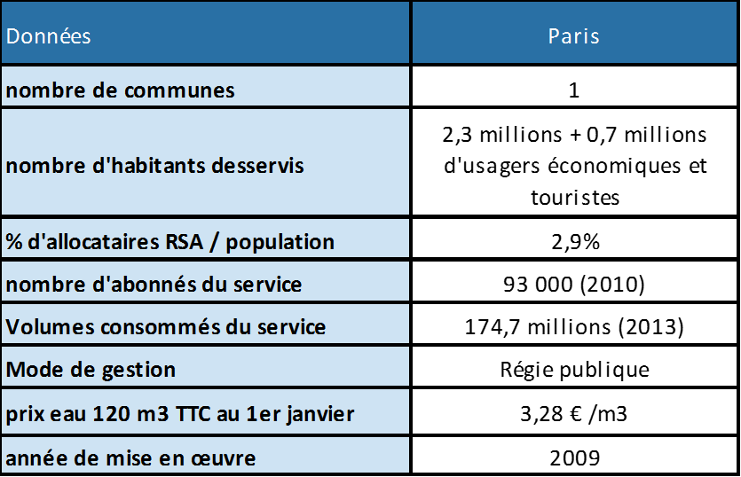
Paris
Principes :
« Allocation eau » associée à l’APL depuis 2009
Sur Paris 90 % des usagers sont des abonnés indirects qui ne reçoivent pas de facture, la tarification sociale n’est pas possible.
Nous sommes en attente des informations sur les modalités de calcul de l’aide
FSL pour la gestion impayé
Autres actions de lutte contre la précarité en eau :
  Charte avec l’ensemble des bailleurs sociaux de la Ville et les acteurs de l’habitat privé, pour favoriser les bonnes pratiques, (20.000 kits économiseurs d’eau)
  Maintien de fontaines à boire en hiver
  distribution de gourdes, carte des fontaines
  gratuité des « sanisettes », bains douches
Impact :
  44 0000 bénéficiaires en 2013
  Aide moyenne de 70 € mais dépend de la taille et du revenu du ménage
Financement :
  Environ 3 M €
  Ville et département de Paris
  Eau de paris ne finance « que » le FSL (500 k€ par an).
Remarques / points forts / limites identifiés par Citéxia
+ : Pas de coût de croisement ni d’émission et de traitement des chèques eau
+ : Pas d’effet de seuil entre éligibles et non éligibles
- : le dispositif n’est pas très clair et assez opaque (aucune communication sur le site de la ville) : fondue dans l’APL.

Slide 71
Communauté urbaine de Bordeaux (CUB)
Renforcement des moyens des CCAS pour accompagner les ménages en difficulté
Le FSL départemental ne donnait pas satisfaction
Enveloppe de 400 000 € sur le budget de l’eau.
2 principes sur la démarche d’expérimentation :
  1er principe : la CUB n’est pas un acteur social. Elle s’appuie sur les acteurs sociaux qui mettent en œuvre le dispositif
  2ème principe : laisser une liberté au CCAS de définir les modalité d’attribution. La CUB a fixé des critères très généraux :
    Aider les foyers qui ont un QF CAF < 570 et
    30% de la facture d’eau et assainissement d’aide maximale (car financé à 100% par le budget de l’eau potable qui ne représente qu’un tiers des recettes)
La démarche d’expérimentation devra permettre d’évaluer l’efficacité du dispositif
La CUB a développé un logiciel permettant de suivre l’ensemble des dossiers traités entre les CCAS, le gestionnaires d’eau (LDE), la CUB et les bailleurs sociaux (pour les usagers non abonnés).

Slide 72
Préconisations de l’OBUSASS
Observatoire des usagers de l’assainissement d’île de France
Préconise le principe de l’aide de type « allocation eau » versée pour limiter la facture normale d’eau à 3% des revenus.
Les 3% proviennent du rapport sur le développement humain produit par le PNUD en 2006
Les hypothèses prise en compte :
  3% par rapport aux revenus y compris les minima sociaux de type RSA, mais sans les allocations familiales et les APL.
  Volumes théoriques : 50 m3 pour la première personne, 25 m3 pour la seconde et 17 m3 pour les suivantes.
“ La Caf pourrait sans difficultés cibler les publics les plus démunis et redistribuer aux familles l’aide instaurée. Les Caf disposent d’un savoir faire et ont l’avantage de distribuer des droits sociaux sous critères de ressources.”
« De par son mécanisme basé sur une consommation moyenne calculée en fonction du nombre de personnes du foyer, l’allocation eau intègre, dans son principe comme dans son montant, une logique de préservation de la ressource. »
Système mis en œuvre par : Paris, Nantes (mais difficulté d’accès aux données CAF)

Slide 73
Les autres services : Transport SMTC et QF
Différent de l’eau car tous les citoyens ne sont pas usagers du service
  → système déclaratif pour bénéficier de l’aide
  → Coût important de traitement des dossiers
  → Beaucoup de « non recours »
Tarification sociale basée sur le Quotient familiale CAF (QF):
  Aide progressive en fonction de la situation sociale de 0€ à 640 € de QF
  QF = Revenus + Prestations sociales / Nb de parts
  Parts = unité de consommation :
  2 parts pour 1 ou 2 personne
  0,5 part par enfant (1 pour le 3ème)
  Le QF est peu adapté à l’eau potable car les parts ne correspondent pas à la variation des consommations

Slide 74
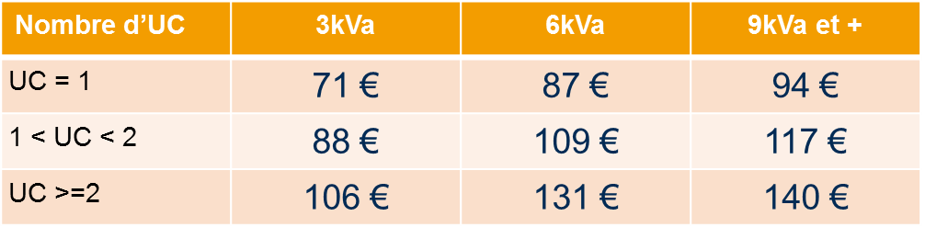
Le système de l’énergie (exemple EDF)
Précarité estimée quand la facture représente plus de 10% des revenus
Aide forfaitaire attribuée aux bénéficiaires CMU (CMU-C et ACS) en fonction de la composition du ménage et de l’abonnement.
Croisement des données via un prestataire indépendant commun à toutes les entreprises d’énergie
NB: 1 personne = 1 UC; 2^{ième} personne = 0,5 UC, 3^{ième} et 4^{ième} personnes = 0,3 UC; au-delà = 0,4 UC.
Remarques / points forts / limites identifiés par Citéxia
Seuil de précarité défini par 10% des revenus.
Prend en compte l’information sur la composition du foyer mais pas le revenu (Effet de seuil CMU-C ou non)
Système « théoriquement » automatique mais le croisement ne fonctionne qu’à 50% et il est très critiqué malgré des développements importants (+500 k€ d’investissement)
Le législateur s’oriente vers un « chèque énergie »…

Slide 75
Autres dispositifs d’aide
Petite enfance :
  la CAF impose des tarifs pour les crèches collectives
  La facture = 12% du revenu (avec RSA mais sans prestations sociales)
  Notion de taux d’effort acceptable
Logement :
  Les aides APL sont « théoriquement » dimensionnées pour limiter le poids de la facture à 30% des revenus.
Remarques / points forts / limites identifiés par Citéxia
La notion de taux d’effort sur les différents services essentiels tant à se généraliser → la facture d’eau ne devrait pas dépasser 3% des revenus.
L’usager de l’eau est également un usager d’autres services et fait des démarches à la CAF et à la CNAM pour bénéficier d’aides → éviter de créer des démarches supplémentaires.

